Slide 1
Sistema Dutoviário

Slide 2
Sistema dutoviário
O sistema dutoviário é um meio de transporte de cargas que utiliza um sistema de dutos, previamente preparados para determinado tipo de transporte, formando linhas chamadas de dutovias que conectam terminais dutoviários ou multimodais.

Slide 3
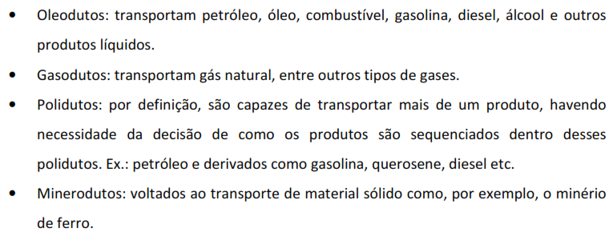
Classificação dos dutos em relação aos produtos transportados

Slide 4
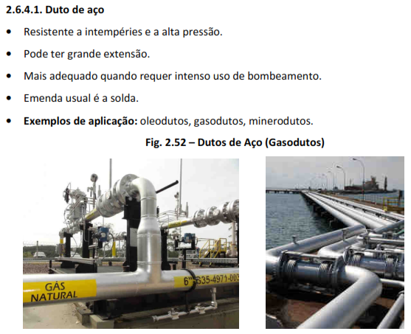
Classificação quanto ao material

Slide 5
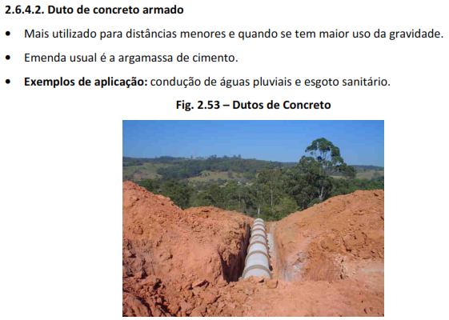
Classificação quanto ao material

Slide 6
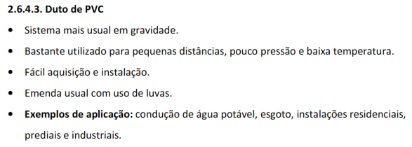
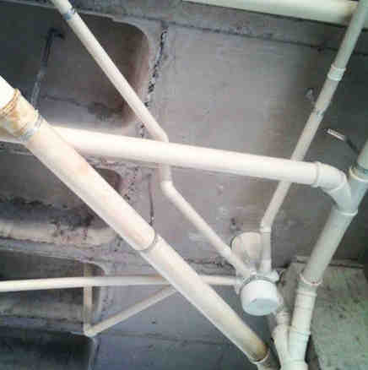
Classificação quanto ao material

Slide 7
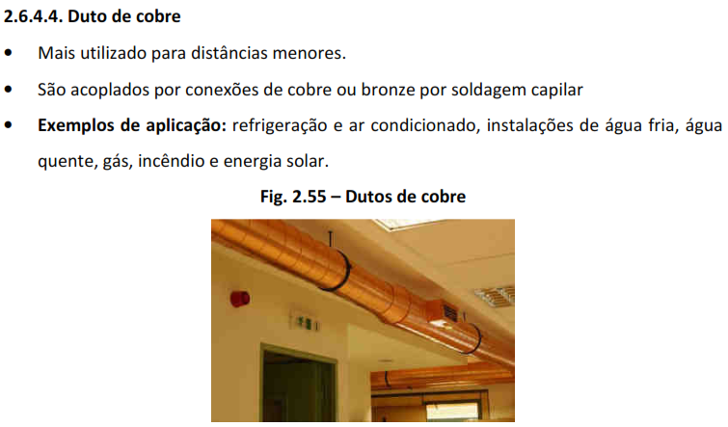
Classificação quanto ao material

Slide 8
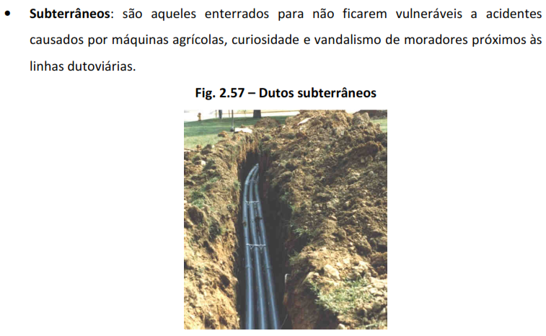
Classificação quanto à posição no solo

Slide 9
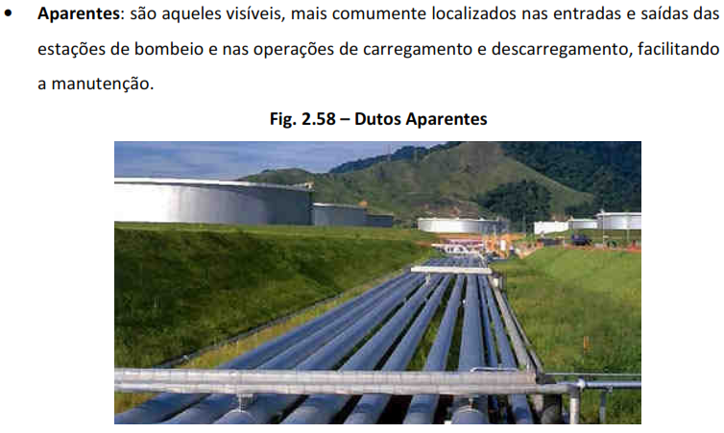
Classificação quanto à posição no solo

Slide 10
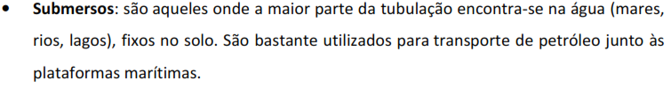
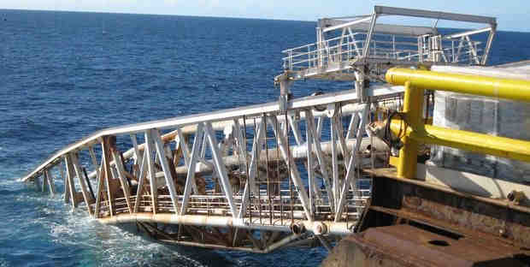
Classificação quanto à posição no solo

